Slide 1



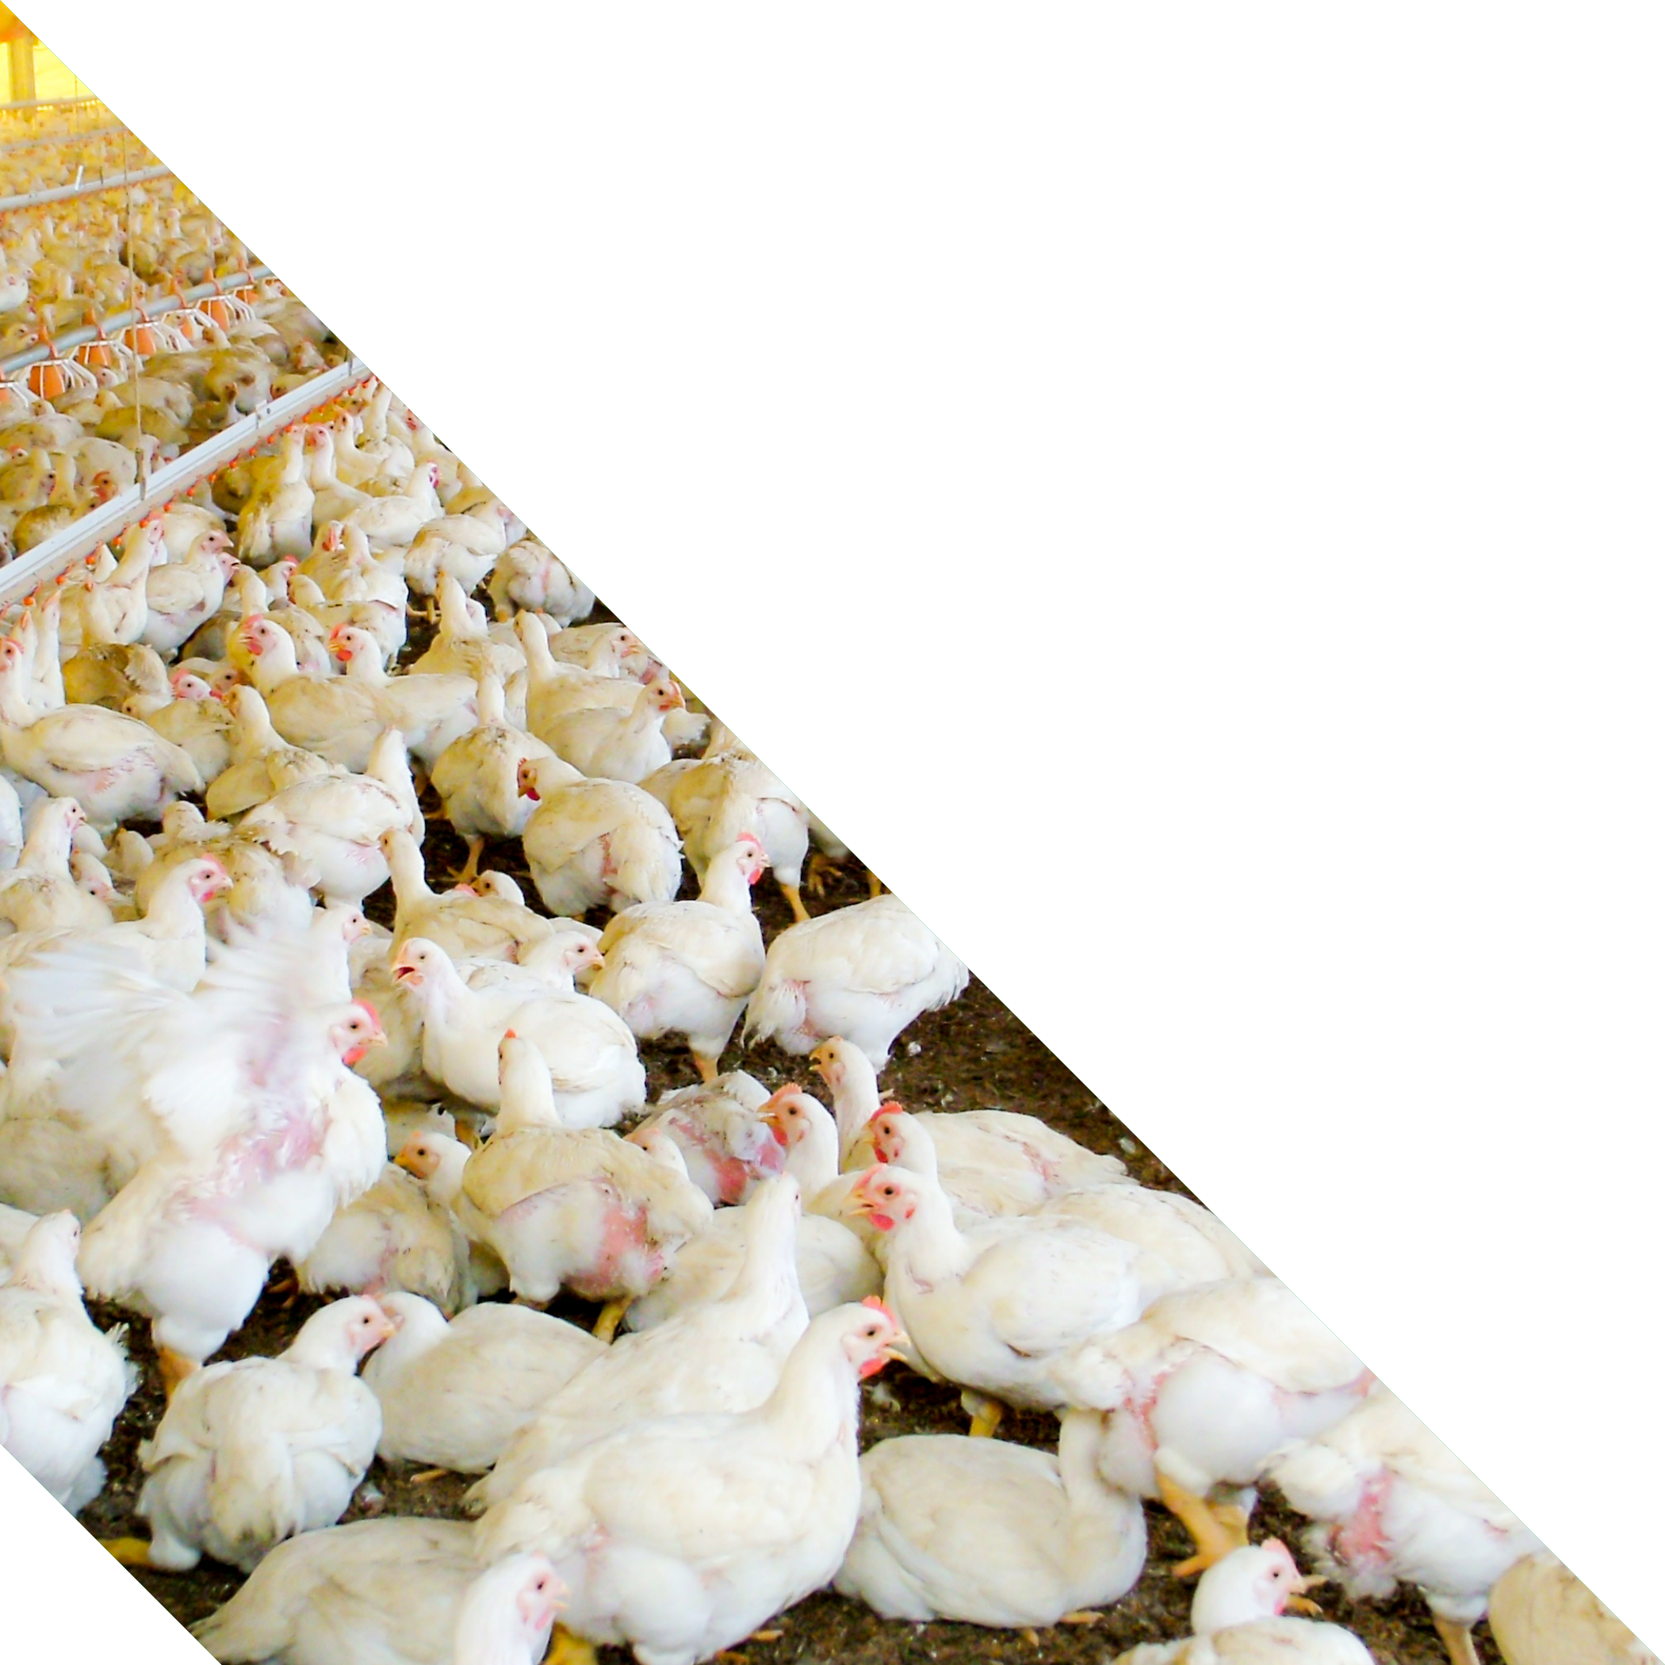







Slide 2


AUDIÊNCIA PÚBLICA NO SENADO FEDERAL
Estágio atual de implementação, os impactos e as perspectivas de utilização do Cadastro Ambiental Rural (CAR), instrumento previsto na Lei nº 12.651/2012.
Lucélia Avi
Gestora do Núcleo Técnico

Slide 3
Importância do CAR
0
VEGETAÇÃO NATIVA EM UNIDADES DE CONSERVAÇÃO
2,5%
VEGETAÇÃO NATIVA EM TERRAS INDÍGENAS 16,6%
VEGETAÇÃO NATIVA EM IMÓVEIS RURAIS (CAR)
33,9%
VEGETAÇÃO NATIVA EM TERRAS DEVOLUTAS E NÃO CADASTRADAS (CAR)
11,8%
Vegetação Preservada e Protegida
65%
PASTAGENS
NATIVAS
3,0%
LAVOURAS E FLORESTAS PLANTADAS
10,4%
PASTAGENS
21,5%
CIDADES, INFRA E OUTROS
0,3%
Fonte: Embrapa/ MMA

Slide 4
Regulamentação de dispositivos
LEI Nº 12.651, DE 25 DE MAIO DE 2012 – Código Florestal Brasileiro
Art. 42. O Governo Federal implantará programa para conversão da multa prevista no art. 50 do Decreto nº 6.514, de 22 de julho de 2008, destinado a imóveis rurais, referente a autuações vinculadas a desmatamentos em áreas onde não era vedada a supressão, que foram promovidos sem autorização ou licença, em data anterior a 22 de julho de 2008. (Incluído pela Lei nº 12.727, de 2012).

Slide 5
Regulamentação de dispositivos
LEI Nº 12.651, DE 25 DE MAIO DE 2012 – Código Florestal Brasileiro
Art. 44. É instituída a Cota de Reserva Ambiental - CRA, título nominativo representativo de área com vegetação nativa, existente ou em processo de recuperação:

Slide 6


OBRIGADO!
Lucélia Avi
Gestora do Núcleo Técnico
lucelia@famato.org.br
65 3928-4480

